Slide 1
МЕТОДИЧЕСКИЙ ВЕБИНАР
Физическая культура и спорт : Воспитать спортсмена – вырастить патриота
«СПОРТ И ПАТРИОТИЗМ –ДВЕ СТОРОНЫ ОДНОЙ МЕДАЛИ»
31 мая 2023 г.

Slide 2
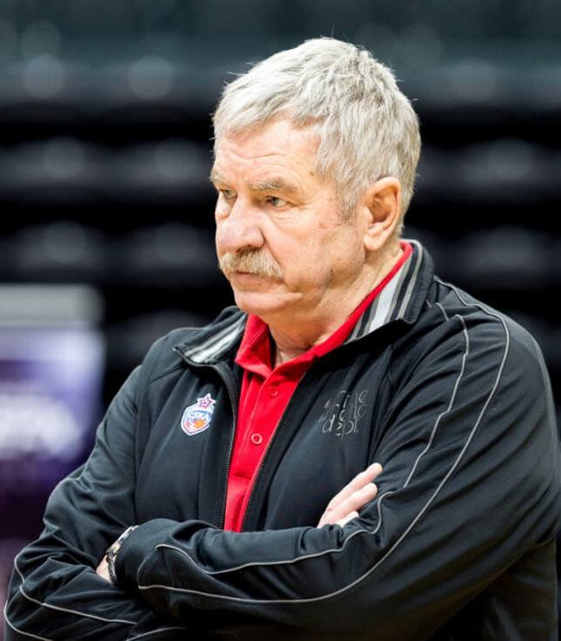
МЕТОДИЧЕСКИЙ ВЕБИНАР
Физическая культура и спорт:
Воспитать спортсмена – вырастить патриота
Едешко Иван Иванович
баскетболист,
олимпийский чемпион, заслуженный мастер спорта СССР,
заслуженный тренер России

Slide 3
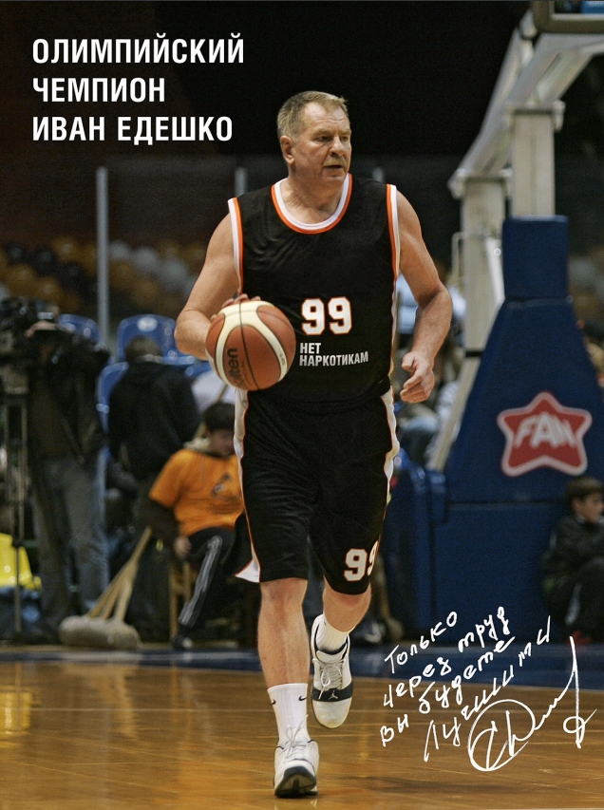
МЕТОДИЧЕСКИЙ ВЕБИНАР
Физическая культура и спорт:
Воспитать спортсмена – вырастить патриота
Едешко Иван Иванович

Slide 4
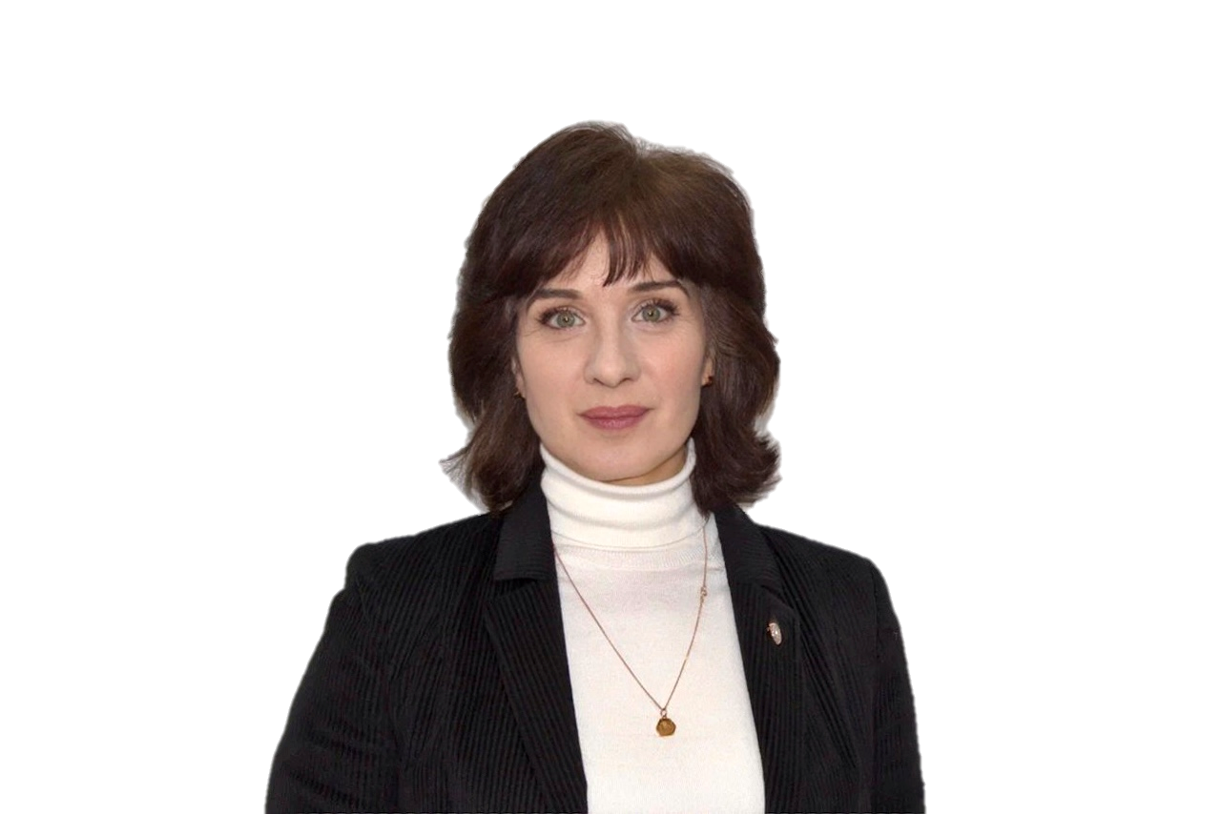
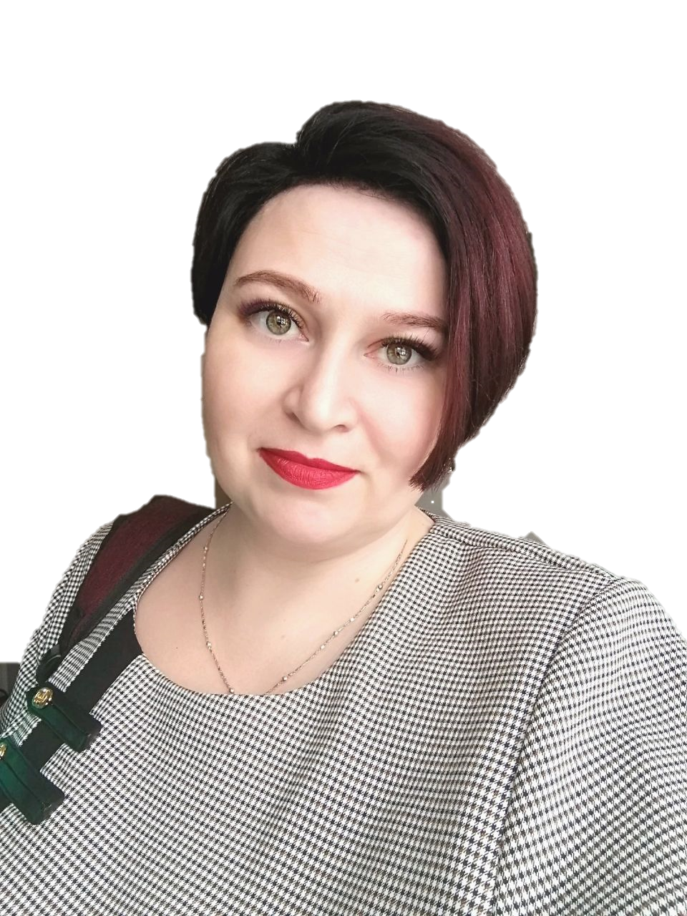
Наши спикеры
МЕТОДИЧЕСКИЙ ВЕБИНАР
31 мая 2023 г.
Физическая культура и спорт: Воспитать спортсмена – вырастить патриота
Кольцова Ирина Вячеславовна,
методист организационно-методического отдела
ФГБУ «Федеральный центр организационно-методического обеспечения физического воспитания»
Ратников Анатолий Александрович,
руководитель отдела развития
детско-юношеского спорта ФГБУ «Федеральный центр организационно-методического обеспечения физического воспитания»
Михайлюк Павел Константинович,
учитель физической культуры МБОУ
«Средняя школа № 21 города Макеевки» Донецкой Народной Республики
Кузнецова Галина Леонидовна,
заместитель директора
по воспитательной работе ГБПОУ «Троицкий технологический техникум»
Конова Валерия Андреевна,
начальник отдела реализации образовательных программ Российского Антидопингового Агентства «РУСАДА»
Сабирова Наталья Романовна,
куратор кадетского
и юнармейского направления ГБОУ города Москвы «Школа № 1788»
«СПОРТ И ПАТРИОТИЗМ –ДВЕ СТОРОНЫ ОДНОЙ МЕДАЛИ»

